Slide 1




Slide 2
CONTENIDO DE LA GESTION:
GESTION TERRITORIAL
2. VIVIENDA DE INTERES SOCIAL
3. COOPERACION E INTERMEDIACION
4. INMUEBLES MUNICIPALES Y ESPACIO PUBLICO
5. CONTROL DEL EJERCICIO DE LA ACTIVIDAD INMOBILIARIA

Slide 3
GESTION TERRITORIAL
Meta 81. Legalizar seis (06) predios en donde funcionen las sedes educativas urbanas y/o rurales.
Meta 82. Desarrollar e implementar una herramienta tecnológica (Visor geográfico) para la consulta en línea de predios públicos.
Meta 83. Realizar el reconocimiento y/o titulación del 100% de los equipamientos de uso público que requiera en el Municipio de Floridablanca.
Meta 124. Realizar 8 estudios para adelantar el proceso de regularización en 7 barrios y un plan de mejoramiento integral para los centros poblados.

Slide 4
Meta 81: Legalizar Seis (06) predios en donde funcionen las sedes educativas urbanas y/o rurales.
Cumplimiento | Logros
Nueve (9) sedes educativas. Cinco (5) en declaración de esión, tres (3) por escritura y resolución de cesión y uno (01) en demanda de pertenencia | • Instituto Empresarial Gabriela Mistral sede B. • Instituto Educativo Colegio Ecológico Sede I – PALMERAS. • Instituto Educativo Colegio Ecológico Sede C – Altos de Mantilla. • Instituto Educativo Colegio Ecológico Sede F – Helechales • Instituto Educativo Colegio Ecológico Sede A – Casiano Alto

Slide 5
Meta 81: Legalizar Seis (06) predios en donde funcionen las sedes educativas urbanas y/o rurales.
Cumplimiento | Logros
Nueve (9) sedes educativas. Cinco (5) en declaración de posesión, tres (3) por escritura y resolución de cesión y uno (01) en demanda de pertenencia | • Instituto Educativo Duarte Alemán Sede H – La empresa. • Instituto Educativo Duarte Alemán Sede E – Sector Rural • Colegio García Echeverry sede C. • Colegio Microempresarial El Carmen sede A.
Inversión: Cuarenta millones ciento noventa y nueve mil doscientos cincuenta y nueves pesos ($ 40,199,259.00 )
Estado de Cumplimiento: 150% de cumplimiento.

Slide 6
Meta 82: Desarrollar e implementar una herramienta tecnológica (visor geográfico) para la consulta en línea de predios públicos
Cumplimiento | Logros
95% de Avance en la Construcción de la herramienta Web. 100% de Avance en la Herramienta de escritorio a través de la data del programa Qgis. | Se ha consolidado la herramienta de escritorio la cual ha sido socializada y entregada a diferentes secretarias de la alcaldía municipal y se está culminando el desarrollo de la plataforma web. Se realizó la compra de varios equipos tecnológicos que han ayudado en los procesos topográficos y técnicos de la entidad, como lo son la estación de topografía, el GPS, la antena RTK y el Drone Matrice 300. .
Inversión: Mil quinientos setenta y siete millones doscientos ochenta mil setecientos ochenta y dos pesos ($1.577.280.782)
Estado de Cumplimiento: 95%

Slide 7
Meta 82: Desarrollar e implementar una herramienta tecnológica (visor geográfico) para la consulta en línea de predios públicos
Cumplimiento | Logros
95% de Avance en la Construcción de la herramienta Web. 100% de Avance en la Herramienta de escritorio a través de la data del programa Qgis. | De Igual manera en la ejecución de estas metas se contó con diversos profesionales competentes en la materia con el fin de garantizar las visitas de reconocimiento de predios e iniciar los trámites jurídicos de restitución de cada uno de los predios identificados. Así mismo se ejecutó la iniciativa denominada Taller de arquitectura de la cual se lograron diseñar varios equipamientos los cuales se mostrarán mas adelante.

Slide 8
Meta 83: Realizar el reconocimiento y/o titulación del 100% de los equipamientos de uso público que se requiera en municipio de Floridablanca
Cumplimiento | Logros
Avance de ejecución de la meta del 97% de los equipamientos de uso público reconocidos y/o titulados | Algunos de los equipamientos son: Lote educativo vereda Alsacia. Lote en el barrio la Cumbre. Cesiones obligatorias del barrio portal de Santa Ana Zonas de uso público de Zapamanga II, III, IV, V, VI y VII. Cesiones obligatorias del barrio el Recreo.
Inversión: Doscientos cincuenta millones novecientos ochenta y tres mil trescientos treinta y tres pesos ($ 250,983,333.00)
Estado de Cumplimiento: 97% de Cumplimiento.

Slide 9
Meta 124: Realizar 8 estudios para adelantar el proceso de regularización en 7 barrios y un plan de mejoramiento integral para los centros poblados.
Cumplimiento | Logros
Avance de ejecución de la meta de 9 barrios regularizados | Los barrios regularizados son: Barrio la Paz. Barrio Villa Natalia. Barrio Ciudadela Los Príncipes. Barrio el Recreo. Barrio Aviter. Barrio Santa Fe Barrio Prados del Sur. Barrio Villa Tarel. Barrio Villa Yolanda
Inversión: Veintinueve millones novecientos setenta y tres mil pesos ($ 29,973,000.00)
Estado de Cumplimiento: 113% de Cumplimiento.

Slide 10
2. VIVIENDA DE INTERES SOCIAL
Meta 334. Ejecutar 2 proyectos de vivienda de interés social y/o prioritarios.
Meta 335. Realizar dos ferias inmobiliarias.
Meta 336. Otorgar 150 subsidios con enfoque diferencial para compra, mejoramiento de vivienda urbana y/o rural; incluido temporales de arrendamiento por acciones judiciales.

Slide 11
Meta 334: Ejecutar 2 proyectos de vivienda de interés social y/o prioritarios.
Cumplimiento | Logros
Avance de ejecución de la meta de 2 proyectos de vivienda. | A través de la Unión Temporal VIP VIS FLORDIBLANCA se estructuraron dos proyectos de vivienda, el proyecto VIP Ciudadela Bellavista y Torres de primavera. Se obtuvo la licencia de construcción No. 68276-1-21-0189 para el proyecto de vivienda VIP Ciudadela Bellavista, así como la Licencia de construcción No. 68276-2-21-0023 para el proyecto de vivienda VIS Torres de Primavera. El proyecto VIS Torres Primavera cuenta con 75 unidades habitacionales distribuidas en tres torres, presenta un avance de obra de la torre No. 3 del 10%
Inversión: Veinticuatro millones cuatrocientos cincuenta mil pesos ($ 24,450,000.00)
Estado de Cumplimiento: 100% de Cumplimiento.

Slide 12
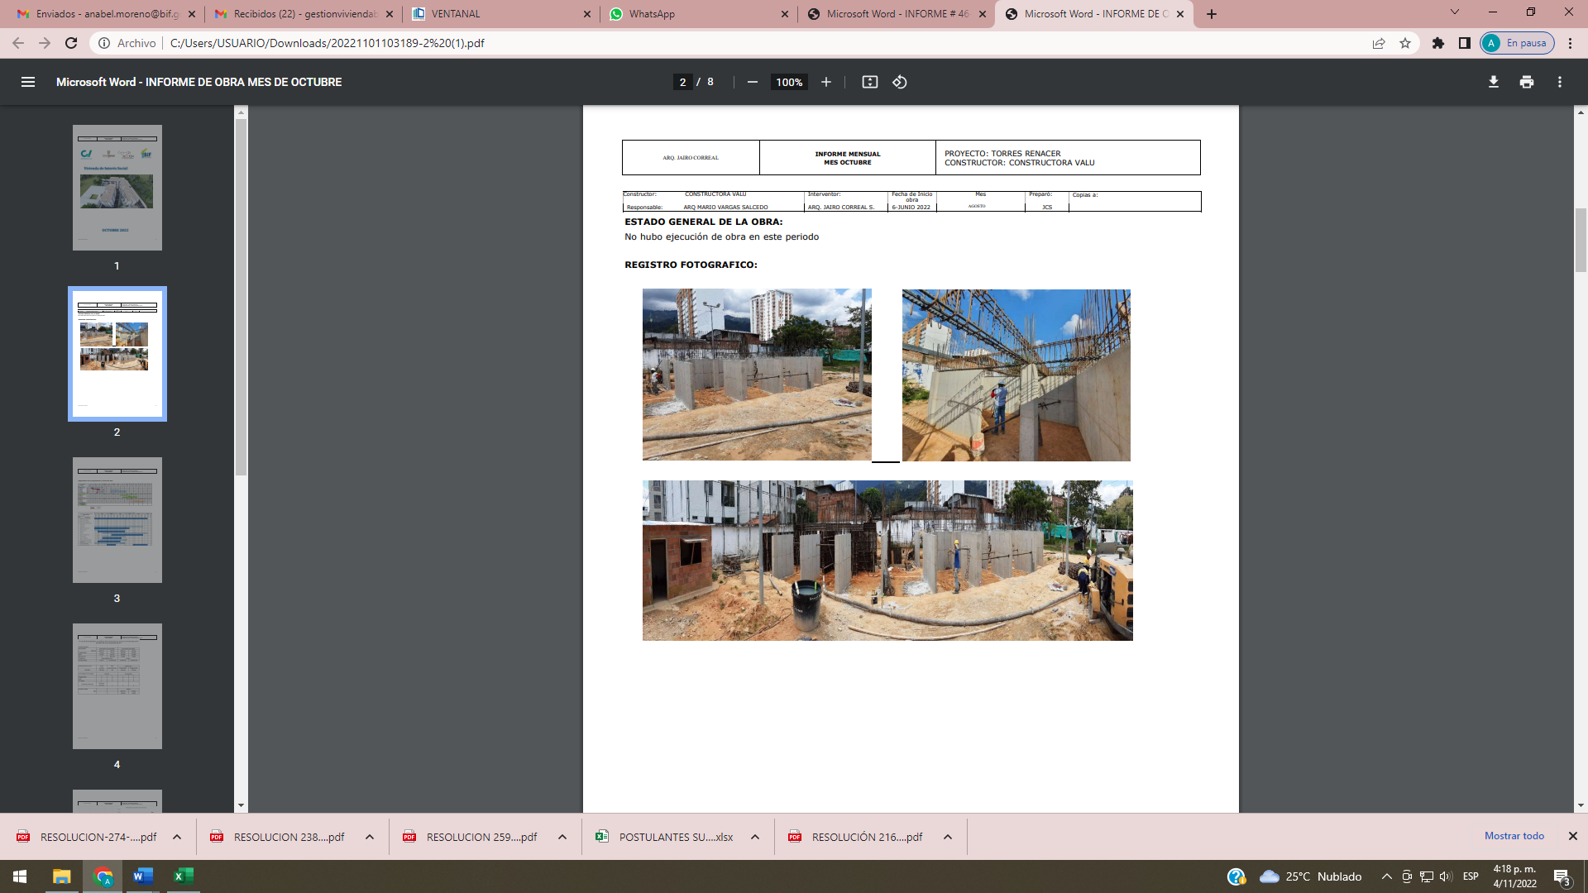
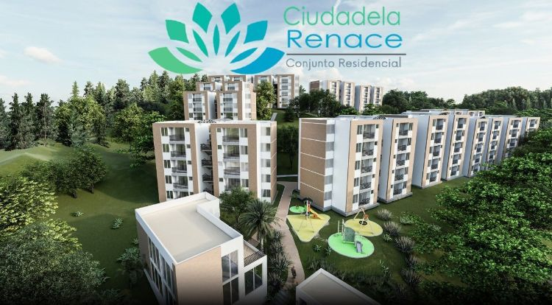
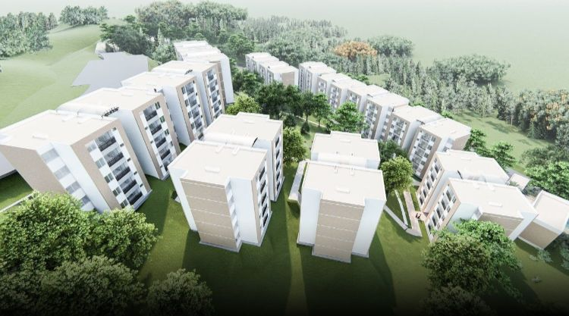
Meta 334: Ejecutar 2 proyectos de vivienda de interés social y/o prioritarios.
Avance de obra
TORRES DE PRIMAVERA
Proyecto VIP
CIUDADELA BELLAVISTA

Slide 13
Meta 335: Realizar dos (02) ferias inmobiliarias.
Cumplimiento | Logros
Avance de ejecución de la meta de dos (02) ferias inmobiliarias. | En la vigencia 2021, 700 familias conocieron por parte del Ministerio de Vivienda, Ciudad y Territorio la oferta institucional, así como el paso a paso para acceder a los programas y subsidios otorgados por el gobierno nacional. Se realizaron cinco (05) jornadas de streaming transmitidas a través de la página web, así como en las redes sociales. En la vigencia 2022 se realizaron 4 jornadas de atención presencial, más de 500 asistentes Cuatro (04) jornadas de feria virtual transmitidas a través de la página web de la entidad, así como en las redes sociales, Facebook y YouTube
Inversión: Veinte Millones nueve mil doscientos pesos ($20.009.200)
Estado de Cumplimiento: 100% de Cumplimiento

Slide 14
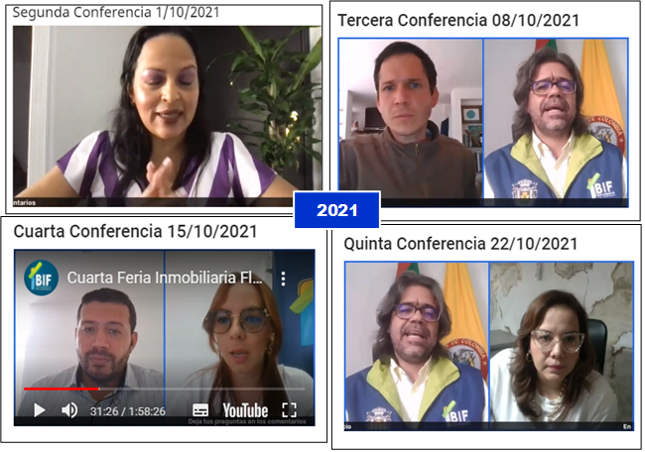
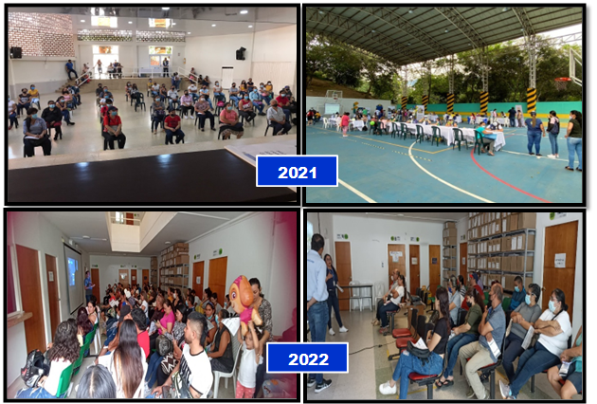
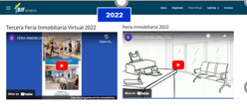
Meta 335: Realizar dos (02) ferias inmobiliarias.
FERIA INMOBILIARIA VIRTUAL
FERIA INMOBILIARIA PRESENCIAL

Slide 15
Meta 336: Otorgar 150 subsidios con enfoque diferencial para compra, mejoramiento de vivienda urbana y/o rural; Incluido temporales de arrendamiento por acciones judiciales.
Cumplimiento | Logros
Avance de ejecución de la meta de Cincuenta y siete (57) subsidios entregados. | Se han asignado 57 subsidios familiares de vivienda en las diferentes modalidades en el municipio de Floridablanca para hogares en condición de vulnerabilidad con enfoque diferencial.

Slide 16
Meta 336: Otorgar 150 subsidios con enfoque diferencial para compra, mejoramiento de vivienda urbana y/o rural; Incluido temporales de arrendamiento por acciones judiciales.
MODALIDAD SUBSDIO | CANTIDAD
Ajuste del valor del subsidio asignado para adquisición de vivienda nueva en el municipio de Floridablanca a las personas beneficiarias del antiguo proyecto Altos de Bellavista II y IV | 7
Subsidio municipal complementario para la adquisición de vivienda nueva en el municipio de Floridablanca a las personas beneficiarias del antiguo proyecto Altos de Bellavista II y IV | 9
Subsidio municipal para mejoramiento de vivienda en el municipio de Floridablanca | 39 (18 víctimas)
Subsidio municipal complementario para adquisición de vivienda nueva o usada para una familia vulnerable en condición de víctima de desplazamiento forzado | 1 (víctima)
Subsidio Temporal de vivienda en la modalidad de arrendamiento a una familia por orden de tutela T-109 de 2015 | 1
TOTAL | 57
Estado de Cumplimiento: 38% de Cumplimiento.

Slide 17
3. COOPERACION E INTERMEDIACION
Meta 387. Pavimentar 4 km de vías urbanas
Meta 388. Mantener y/o rehabilitar 16 km de la malla vial vehicular urbana
MALLA VIAL
Meta 142. Desarrollo una estrategia ambiental sostenible para la administración y manejo de los servicios públicos.
Meta 143. Garantizar cada año la administración, operación y mantenimiento del sistema de alumbrado publico.
Meta 144. Modernizar 1000 luminarias del sistema de alumbrado publico.
ALUMBRADO PUBLICO

Slide 18
MANTENIMIENTO MALLA VIAL
Meta 387. Pavimentar 4 km de vías urbanas
Meta 388. Mantener y/o rehabilitar 16 km de la malla vial vehicular urbana
AVANCE EN PORCENTAJE | VALOR PARCIAL | POBLACIÓN BENEFICIADA SEGÚN CENSO 2018
78,55% | $ 19.085.966.033,00 | APROX. 165.003 HAB.
Intervención realizada en Obras de Urbanismo en los diferentes sectores del Municipio de Floridablanca.
DESCRIPCIÓN | LONGITUD (ML) | AREA (M2)
SARDINEL | 3.042,14
ANDENES | 1.999,46 | 1.999,46
PAVIMENTO FLEXIBLE TERMINADO | 3.930,41 | 29.259,01
PAVIMENTO FLEXIBLE CON FRESADO | 1.533,15 | 9.249,94
PAVIMENTO RIGIDO | 2.086,28 | 10.467,10

Slide 19
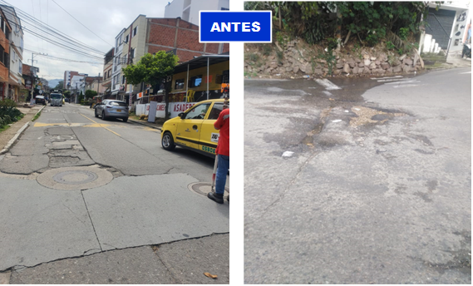
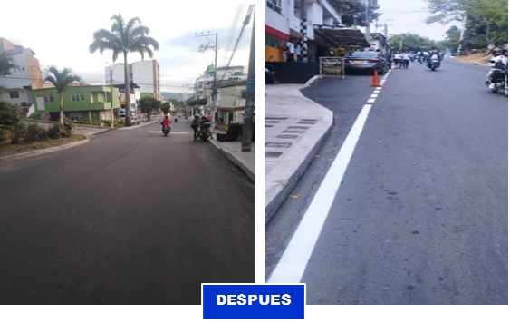
FRENTE DE OBRA N° 1 - CARRERA 12 ENTRE “CALLE 02 - CALLE 27”

Slide 20
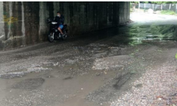
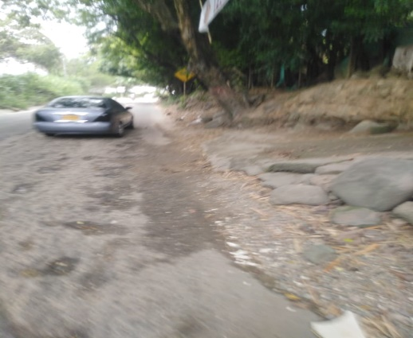
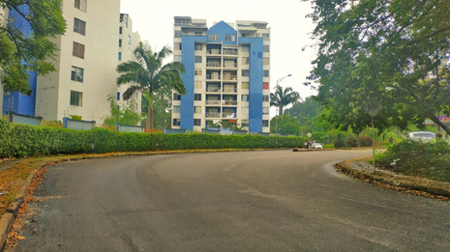

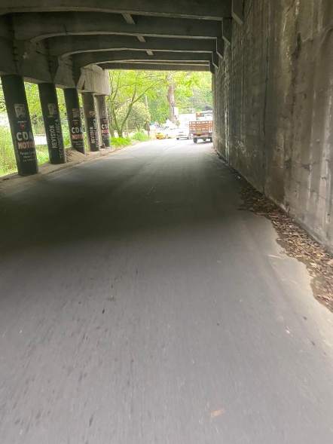
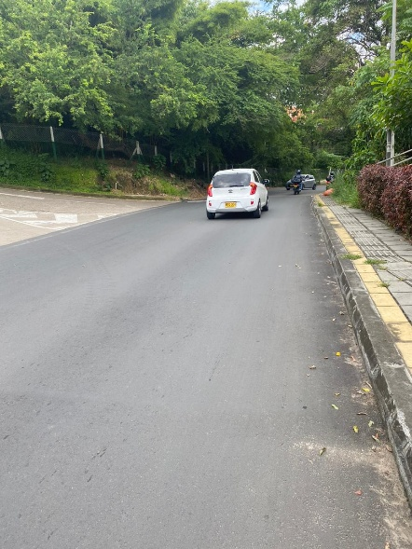

FRENTE DE OBRA N° 2 “PARTE BAJA DE LA AUTOPISTA DEBAJO DEL PUENTE QUE COMUNICA AL BARRIO LAGOS II”

Slide 21
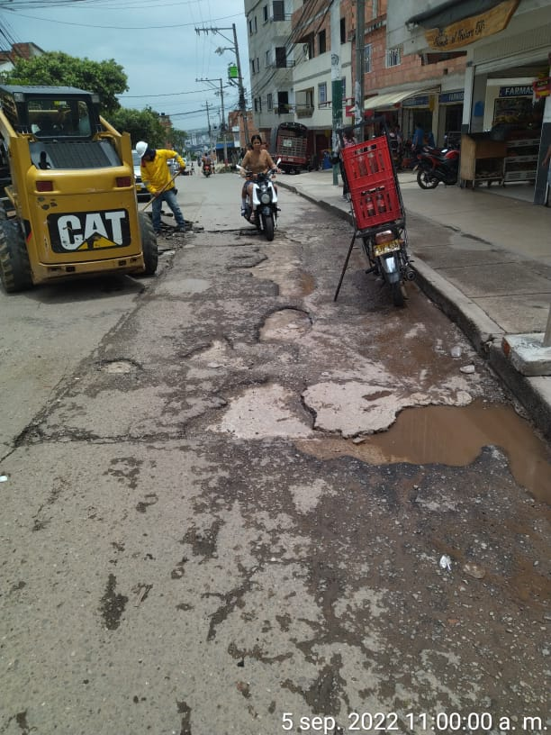
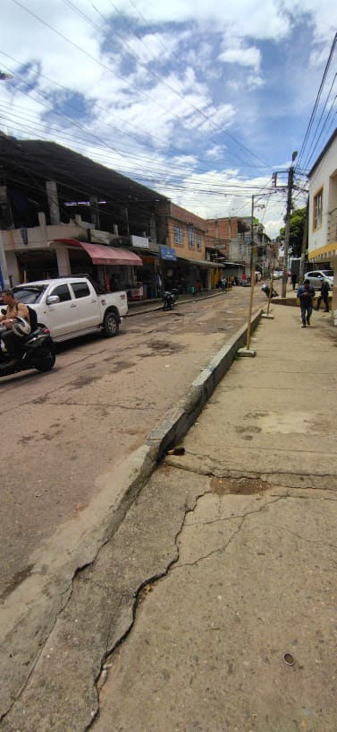
FRENTE DE OBRA N° 3 “CARRERA 45 SANTA ANA - LA CUMBRE”

Slide 22
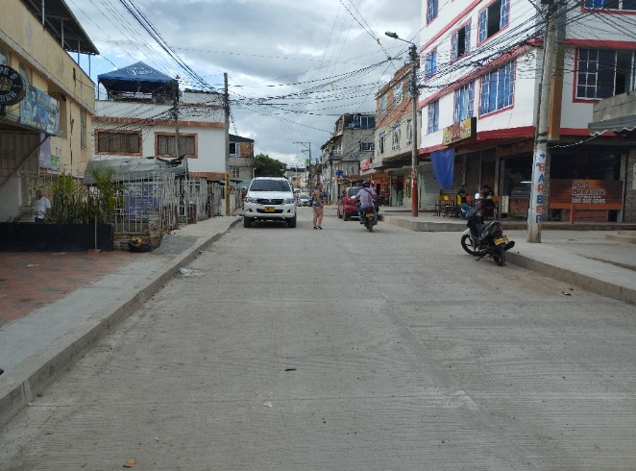
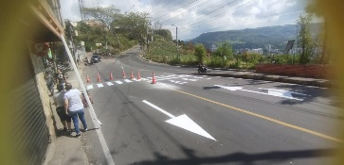
FRENTE DE OBRA N° 3 “CARRERA 45 SANTA ANA - LA CUMBRE”
DESPUES

Slide 23
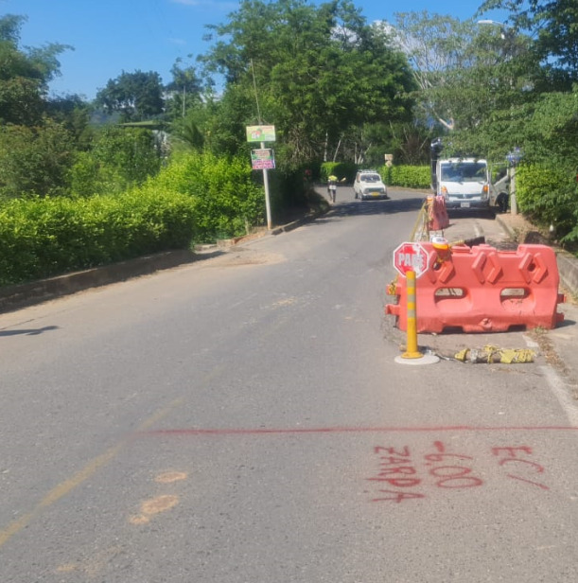
FRENTE DE OBRA N° 4 “VALLE DE RUITOQUE - CENTRO POBLADO LA HORMIGA LOCALIZADO EN LA ABSCISA K3+500”

Slide 24
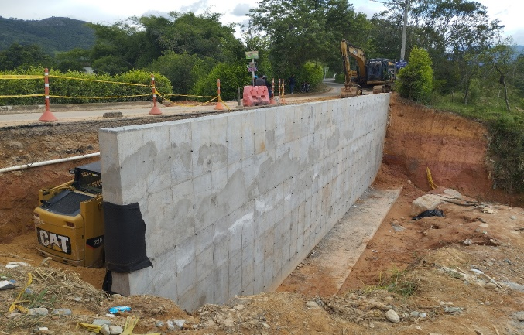
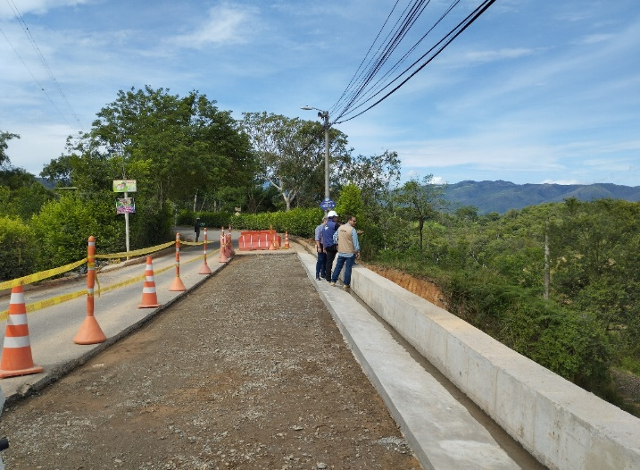
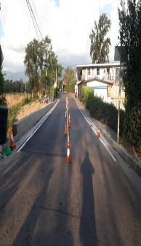
FRENTE DE OBRA N° 4 “VALLE DE RUITOQUE - CENTRO POBLADO LA HORMIGA LOCALIZADO EN LA ABSCISA K3+500”
DESPUES

Slide 25
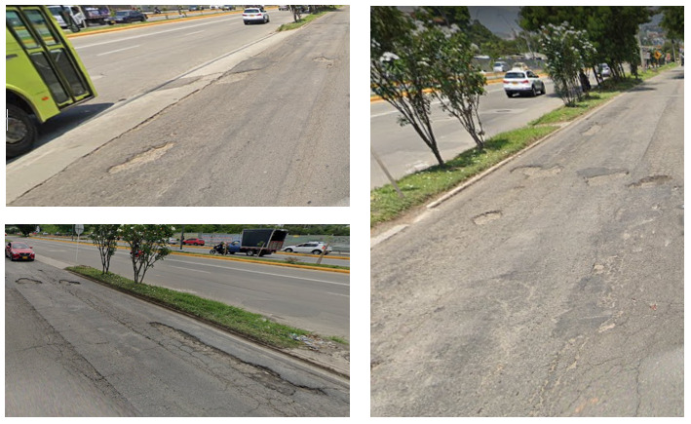
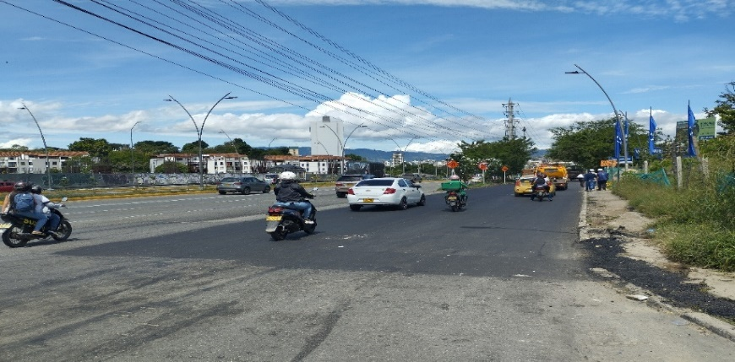
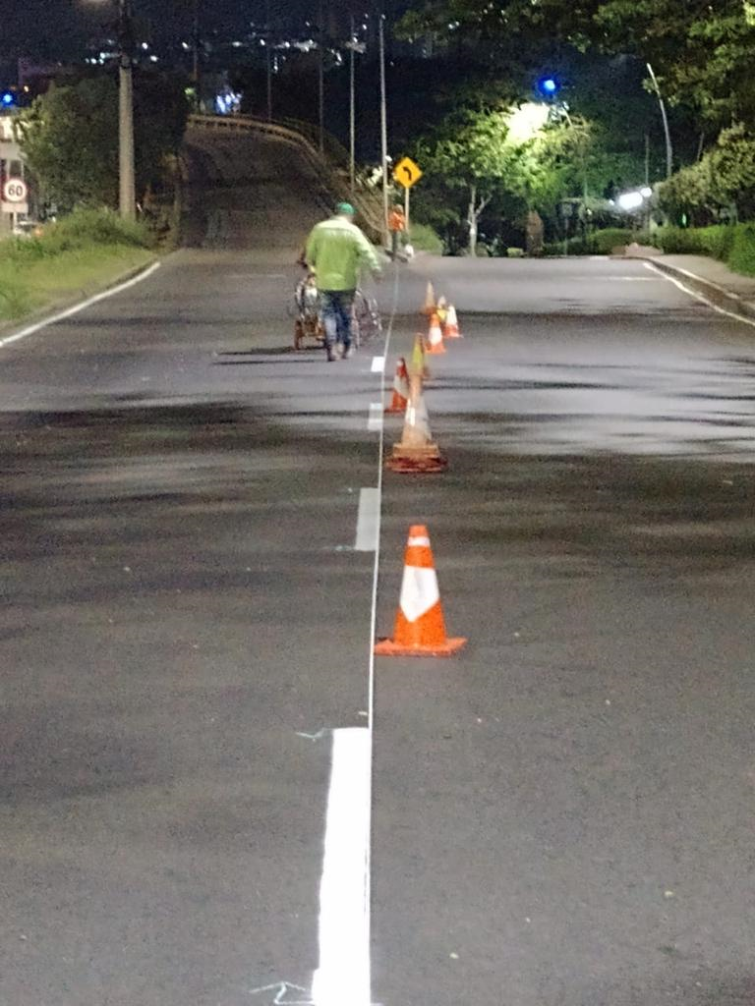
FRENTE DE OBRA N° 5 “TERCER CARRIL SENTIDO SUR - NORTE, ENTRE PAPI QUIERO PÍÑA (PARADA DE METROLINEA) Y EL PUENTE QUE CONECTA AL ANILLO VIAL”
DESPUES

Slide 26
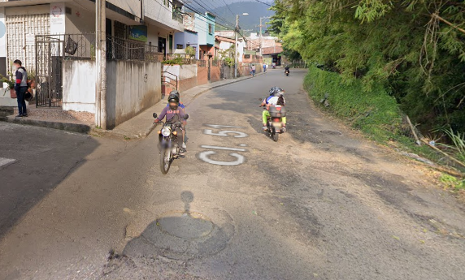
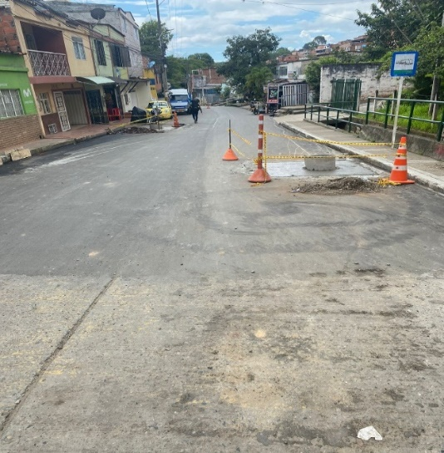
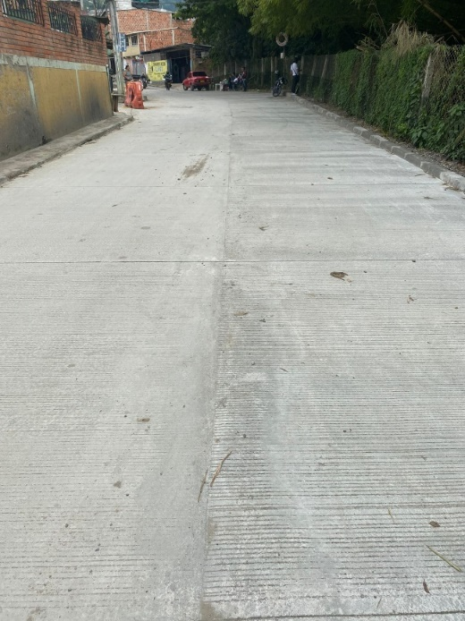
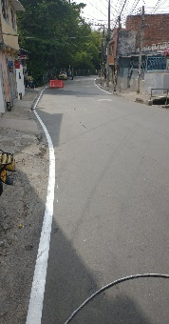
FRENTE DE OBRA No. 6 “AVENIDA VILLA LUZ”
DESPUES

Slide 27
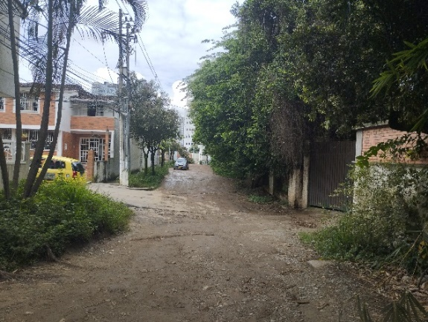
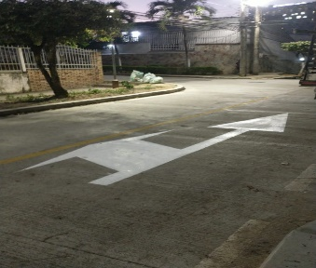
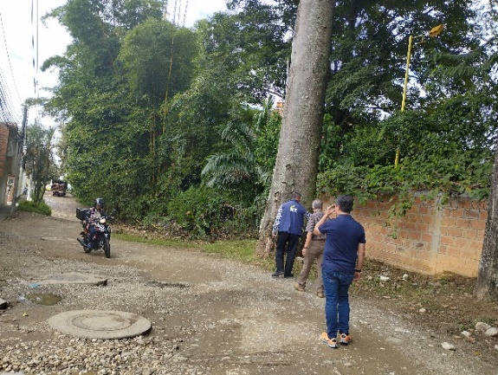
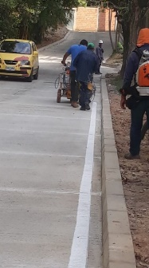
FRENTE DE OBRA N° 7 “CARRERA 8 ENTRE CALLES 32 Y CALLE 34 CAÑAVERAL ORIENTAL”
DESPUES

Slide 28
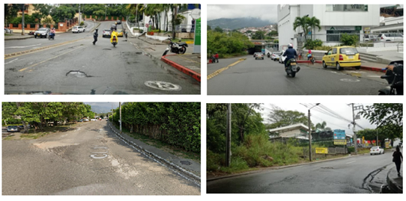
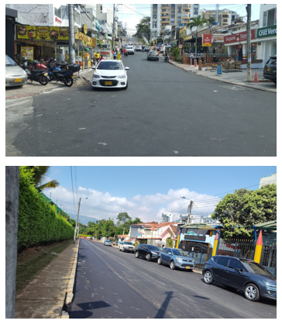
FRENTE DE OBRA No. 8 “CALLE 31 ENTRE CRA 21 Y 22 – CARRERA 26 ENTRE CALLE 30 Y 31 – REPARCHEO ENTRE LOS CENTROS COMERCIALES CAÑAVERAL Y CARACOLI”
DESPUES

Slide 29
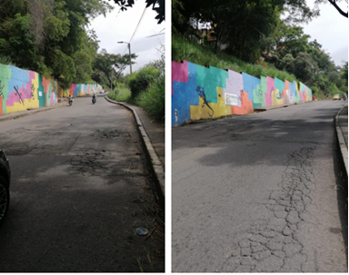
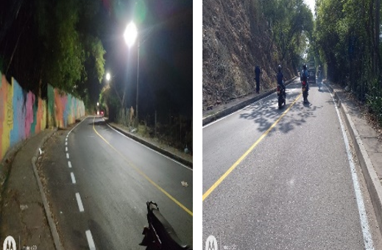
FRENTE DE OBRA No. 9 “CARRERA 43 VIA SANTA ANA – LA CUMBRE”
DESPUES

Slide 30
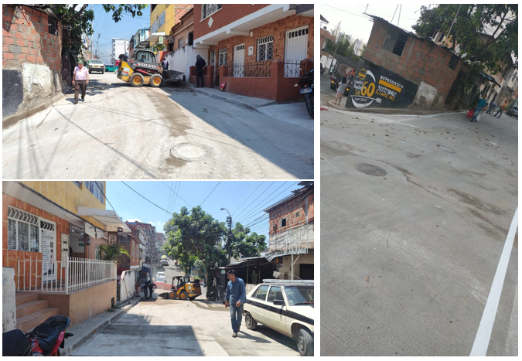
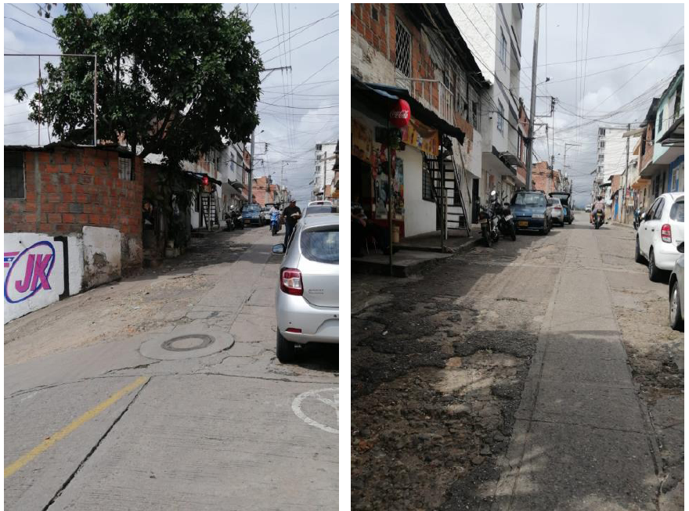
FRENTE DE OBRA No. 10 “CARRERA 6 ENTRE CALLE 6 Y CALLE 7 SANTA ANA”
DESPUES

Slide 31
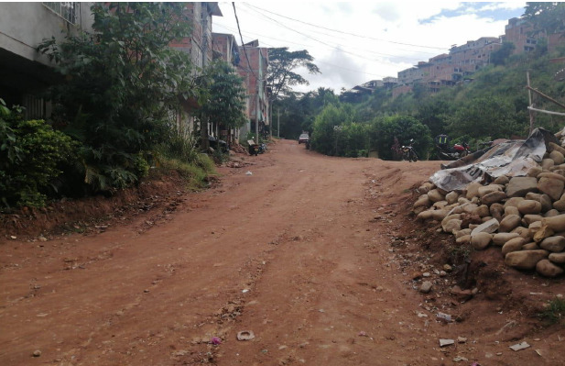
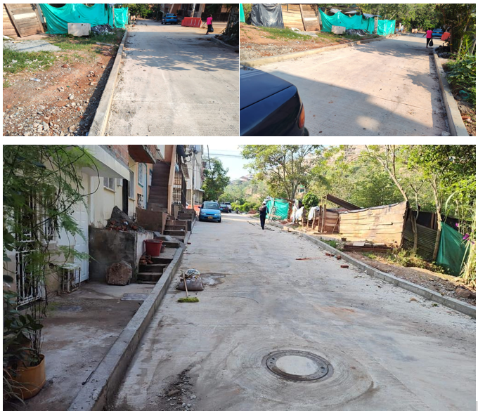
FRENTE DE OBRA No. 11 “CARRERA 146 CON 141 AGUAS CLARAS”
DESPUES

Slide 32
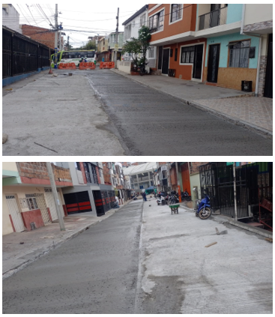
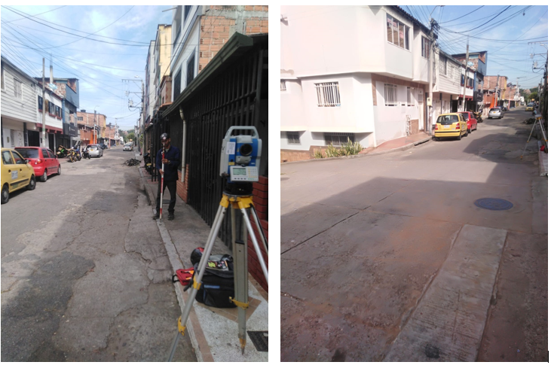
FRENTE DE OBRA No. 12 “CARRERA 10 CON CALLE 4 BARRIO SANTA ANA”
DESPUES

Slide 33
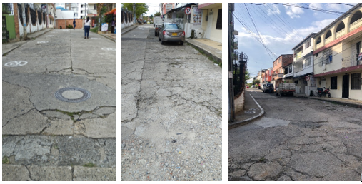
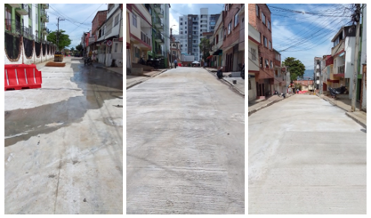
FRENTE DE OBRA No. 13 “CALLE 106 ENTRE CARRERA 35 Y CARRERA 36
CARRERA 36 ENTRE CALLE 105 Y 106 BARRIO ALTOVIENTO”
DESPUES

Slide 34
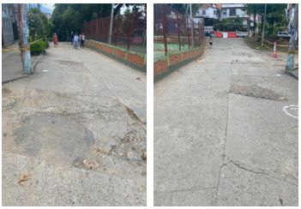
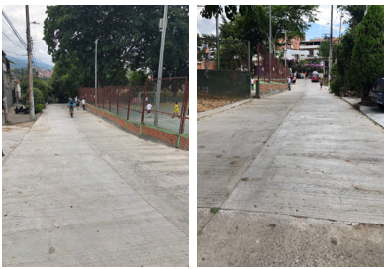
FRENTE DE OBRA No. 14 “CARRERA 35 ENTRE CALLE 116 Y CALLE 117 ZAPAMANGA III ETAPA”
DESPUES

Slide 35
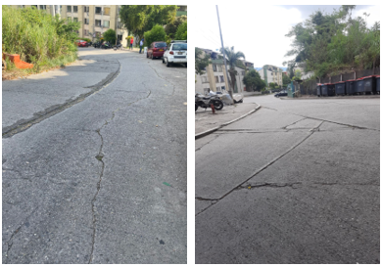
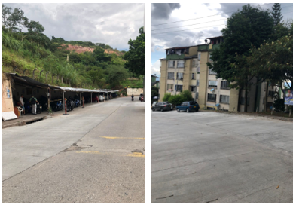
FRENTE DE OBRA No. 15 “ALTOS DE BELLAVISTA”
DESPUES

Slide 36
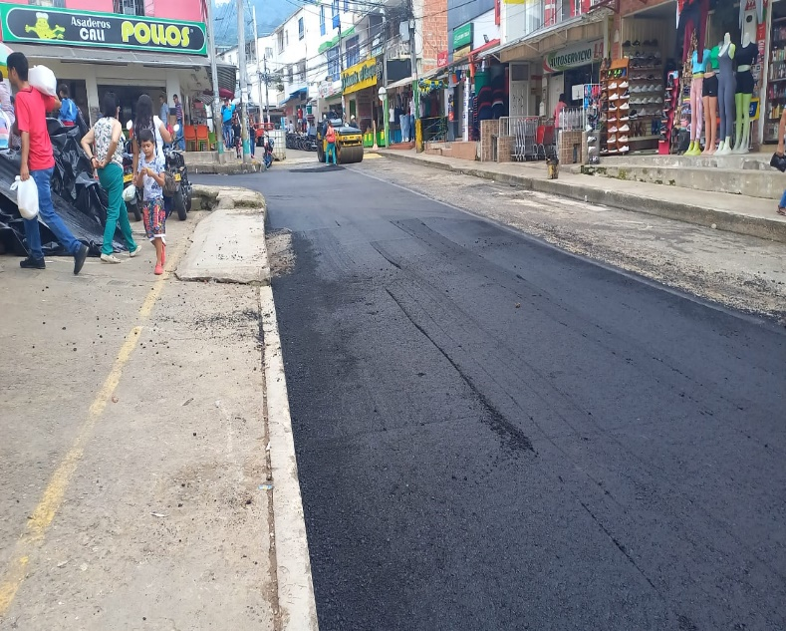
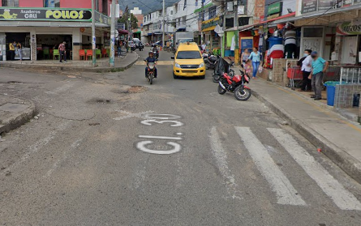
FRENTE DE OBRA No. 16 “MANTENIMIENTO EJES VIALES EN ALGUNOS BARRIOS DEL MUNICIPIO DE FLORIDABLANCA”
BS1 “BACHEO BARRIO LA CUMBRE”
DESPUES

Slide 37


BS2 “BACHEO BARRIO NIZA”
DESPUES

Slide 38


BS3 “BACHEO BARRIO BOSQUES DEL PAYADOR”
DESPUES

Slide 39


BS4 “BACHEO LA RIVIERA”
ANTES

Slide 40

BS4 “BACHEO LA RIVIERA”
DESPUES

Slide 41


BS5 “BACHEO BARRIO LAGOS I”
DESPUES

Slide 42


BS7 “BACHEO CARRERA 34 ENTRE CALLE 108 - CALLE 111
CALLE 111 ENTRE CARRERA 33 - CARRERA 34 BARRIO CALDAS”
DESPUES

Slide 43


BS8 “BACHEO CARRERA 21 CON CALLE 152
CARRERA 22 ENTRE CALLE 151 - 152 BARRIO PALOMITAS”
DESPUES

Slide 44


BS9 “BACHEO AV. 61 ENTRE LA CALLE 146ª Y 147 BARRIO EL CARMEN V”
DESPUES

Slide 45


BS10 “BACHEO CALLE 147 ENTRE CARRERA 22 - CARRERA 25 BARRIO VILLA ESPAÑA”
DESPUES

Slide 46


BS11 “BACHEO CALLE 7 ENTRE CARRERA 12 - CARRERA 14
BARRIO VILLABEL”
DESPUES

Slide 47


BS12 “BACHEO CALLE 58A ENTRE CARRERA 13A - CARRERA 14
BARRIO ALARES”
DESPUES

Slide 48


BS13 “BACHEO CALLE 55 ENTRE CARRERA 16 - CARRERA 14
BARRIO EL REPOSO”
DESPUES

Slide 49


BS14 “BACHEO CALLE 50 ENTRE CALLE 51 - CARRERA 8
BARRIO VILLALUZ”
DESPUES

Slide 50


BS15 “BACHEO CALLE 143 BARRIO PORTAL DE SANTA ANA”
DESPUES

Slide 51


BS16 “BACHEO CARRERA 26 ENTRE CALLE 34 - CALLE 32
BARRIO CAÑAVERAL”
DESPUES

Slide 52


BS17 “BACHEO PARALELA SENTIDO SUR - NORTE SECTOR SAN FELIPE”
DESPUES

Slide 53


BS18 “BACHEO CALLE 32 ENTRE CARRERA 22 - CARRERA 24
BARRIO CAÑAVERAL”
DESPUES

Slide 54


BS19 “BACHEO CIRCUNVALAR 29 CON CARRERA 12
C.C. PARQUE CARACOLI - VALENCIA”
DESPUES

Slide 55
3.2. ALUMBRADO PÚBLICO
Meta 142. Desarrollo una estrategia ambiental sostenible para la administración y manejo de los servicios públicos
Meta 143. Garantizar cada año la administración, operación y mantenimiento del sistema de alumbrado publico
Meta 144. Modernizar 1000 luminarias del sistema de alumbrado publico

Slide 56




Ubicación: Las 8 comunas y las veredas del Municipio de Floridablanca
Cantidad Luminarias instaladas: 12.270 de tecnología led
Valor Inversión: $39.245.325.735
Población Beneficiada: 300.332 Habitantes
DESPUES
DESPUES

Slide 57
4. INMUEBLES MUNICIPALES Y ESPACIO PUBLICO
Meta 131. Realizar el mejoramiento integral y/o construcción de 28 equipamientos comunitarios urbanos, incluidas plazas de mercado.

Slide 58
Meta 131: Realizar el mejoramiento, integral y/o construcción de 28 equipamientos comunitarios urbanos, incluidas plazas de mercado. (Meta compartida con Infraestructura)
Cumplimiento | Logros
Avance de ejecución de la meta de 27 equipamientos construidos por parte del BIF. | Durante la presente vigencia el Banco Inmobiliario de Floridablanca construyó los siguientes equipamientos: 1) Gimnasio al aire libre barrio arrayanes. 2) Juegos infantiles Barrio Arrayanes. 3) Gimnasio al aire libre barrio Altos de la Florida. 4) Juegos infantiles Barrio Altos de la Florida. 5) Gimnasio al aire libre barrio el Carmen. 4) Juegos infantiles Barrio el Carmen. 6) Juegos infantiles Barrio Zapamanga V. 7) Coliseo cubierto Barrio San Bernardo. 8) Juegos Infantiles Barrio San Bernardo. 9) Espacio Comunal Barrio San Bernardo. 10) Reparación y mantenimiento de la Cancha de la Cumbre.

Slide 59
Meta 131: Realizar el mejoramiento, integral y/o construcción de 28 equipamientos comunitarios urbanos, incluidas plazas de mercado. (Meta compartida con Infraestructura)
Cumplimiento | Logros
Avance de ejecución de la meta de 27 equipamientos construidos por parte del BIF. | 11) Salón Comunal del reposo. 12) Parque con juegos infantiles el Reposo. 13) Salón Comunal barrio la Castellana. 14) Juegos infantiles barrio La Castellana. 15) Parque con Juegos Infantiles Lagos II. 16) Parque con Gimnasio al aire libre Lagos II. 17) Parque contemplativo barrio Villa Piedra del sol. 18) Parque Contemplativo barrio Las Villas. 19) Parque contemplativo Cañaveral – Las llaves. 20) Parque con gimnasio al aire libre Villas de San Francisco. 21) Diseño y construcción Parque Principal de Floridablanca. 22) Construcción de un módulo de integración social del Reposo

Slide 60
Meta 131: Realizar el mejoramiento, integral y/o construcción de 28 equipamientos comunitarios urbanos, incluidas plazas de mercado. (Meta compartida con Infraestructura)
Cumplimiento | Logros
Avance de ejecución de la meta de 27 equipamientos construidos por parte del BIF. | .23) Construcción de cubierta deportiva Altamira. 24) Construcción Polideportivo cubierto Villabel. 25) Construcción de Juegos Infantiles Barrio Villabel. 26) Construcción de Gimnasio al aire libre barrio Villabel. 27) Construcción espacio recreativo barrio Alares.
Inversión: Treinta y seis mil setecientos veintinueve millones doscientos seis mil seiscientos treinta pesos con veintitrés centavos ($36,729,206,630.23)
Estado de Cumplimiento: 97% de Cumplimiento.

Slide 61


4.1. PROYECTOS EJECUTADOS
GIMNASIO AL AIRE LIBRE BARRIO ARRAYANES ANTES

Slide 62


4.1. PROYECTOS EJECUTADOS
GIMNASIO AL AIRE LIBRE BARRIO ARRAYANES DESPUES

Slide 63

4.1. PROYECTOS EJECUTADOS
GIMNASIO AL AIRE LIBRE BARRIO ALTOS DE LA FLORIDA ANTES

Slide 64


4.1. PROYECTOS EJECUTADOS
GIMNASIO AL AIRE LIBRE BARRIO ALTOS DE LA FLORIDA DESPUES

Slide 65


4.1. PROYECTOS EJECUTADOS
GIMNASIO AL AIRE LIBRE Y JUEGOS INFANTILES BARRIO EL CARMEN ANTES

Slide 66


4.1. PROYECTOS EJECUTADOS
GIMNASIO AL AIRE LIBRE Y JUEGOS INFANTILES BARRIO EL CARMEN
DESPUES

Slide 67

4.1. PROYECTOS EJECUTADOS
GIMNASIO AL AIRE LIBRE BARRIO ZAPAMANGA V
ANTES

Slide 68

4.1. PROYECTOS EJECUTADOS
GIMNASIO AL AIRE LIBRE BARRIO ZAPAMANGA V
DESPUES

Slide 69

4.1. PROYECTOS EJECUTADOS
COLISEO BARRIO SAN BERNARDO ANTES

Slide 70


4.1. PROYECTOS EJECUTADOS
COLISEO BARRIO SAN BERNARDO DESPUES

Slide 71


4.1. PROYECTOS EJECUTADOS
COLISEO BARRIO LA CUMBRE ANTES

Slide 72


4.1. PROYECTOS EJECUTADOS
COLISEO BARRIO LA CUMBRE DESPUES

Slide 73

4.1. PROYECTOS EJECUTADOS
SALON COMUNAL Y PARQUE RECREATIVO EL REPOSO ANTES

Slide 74


4.1. PROYECTOS EJECUTADOS
SALON COMUNAL Y PARQUE RECREATIVO EL REPOSO DESPUES

Slide 75

4.1. PROYECTOS EJECUTADOS
SALON COMUNAL Y PARQUE RECREATIVO LA CASTELLANA ANTES

Slide 76


4.1. PROYECTOS EJECUTADOS
SALON COMUNAL Y PARQUE RECREATIVO LA CASTELLANA DESPUES

Slide 77


4.1. PROYECTOS EJECUTADOS
PARQUE CON JUEGOS INFANTILES LAGOS II ANTES

Slide 78


4.1. PROYECTOS EJECUTADOS
PARQUE CON JUEGOS INFANTILES LAGOS II DESPUES

Slide 79


4.1. PROYECTOS EJECUTADOS
PARQUE CON JUEGOS INFANTILES LAGOS II ANTES

Slide 80


4.1. PROYECTOS EJECUTADOS
PARQUE CON JUEGOS INFANTILES LAGOS II DESPUES

Slide 81

4.1. PROYECTOS EJECUTADOS
PARQUE CONTEMPLATIVO VILLA PIEDRA DEL SOL ANTES

Slide 82


4.1. PROYECTOS EJECUTADOS
PARQUE CONTEMPLATIVO VILLA PIEDRA DEL SOL DESPUES

Slide 83

4.1. PROYECTOS EJECUTADOS
PARQUE CONTEMPLATIVO BARRIO LAS VILLAS ANTES

Slide 84


4.1. PROYECTOS EJECUTADOS
PARQUE CONTEMPLATIVO BARRIO LAS VILLAS DESPUES

Slide 85


4.1. PROYECTOS EJECUTADOS
PARQUE CONTEMPLATIVO BARRIO LAS LLAVES ANTES

Slide 86


4.1. PROYECTOS EJECUTADOS
PARQUE CONTEMPLATIVO BARRIO LAS LLAVES DESPUES

Slide 87

4.1. PROYECTOS EJECUTADOS
PARQUE CON GIMNASIO AL AIRE LIBRE VILLAS DE SAN FRANCISCO ANTES

Slide 88


4.1. PROYECTOS EJECUTADOS
PARQUE CON GIMNASIO AL AIRE LIBRE VILLAS DE SAN FRANCISCO DESPUES

Slide 89


4.1. PROYECTOS EJECUTADOS
DISEÑO Y CONSTRUCCION PARQUE PRINCIPAL FLORIDABLANCA ANTES

Slide 90


4.1. PROYECTOS EJECUTADOS
DISEÑO Y CONSTRUCCION PARQUE PRINCIPAL FLORIDABLANCA DESPUES

Slide 91

4.1. PROYECTOS EJECUTADOS
MODULO DE INTERACCIÓN SOCIAL EL REPOSO ANTES

Slide 92


4.1. PROYECTOS EJECUTADOS
MODULO DE INTERACCIÓN SOCIAL EL REPOSO DESPUES

Slide 93


4.1. PROYECTOS EJECUTADOS
CUBIERTA POLIDEPORTIVO ALTAMIRA ANTES

Slide 94

4.1. PROYECTOS EJECUTADOS
CUBIERTA POLIDEPORTIVO ALTAMIRA DESPUES

Slide 95

4.1. PROYECTOS EJECUTADOS
CONSTRUCCION CUBIERTA, POLIDEPORTIVO Y JUEGOS INFANTILES VILLABEL ANTES

Slide 96


4.1. PROYECTOS EJECUTADOS
CONSTRUCCION CUBIERTA, POLIDEPORTIVO Y JUEGOS INFANTILES VILLABEL DESPUES

Slide 97

4.1. PROYECTOS EJECUTADOS
CONSTRUCCION ESPACIO RECREATIVO BARRIO ALARES ANTES

Slide 98


4.1. PROYECTOS EJECUTADOS
CONSTRUCCION ESPACIO RECREATIVO BARRIO ALARES DESPUES

Slide 99




4.2. GESTION PROYECTOS TALLER DE ARQUITECTURA
Meta 82: Desarrollar e implementar una herramienta tecnológica (visor geográfico) para la consulta en línea de predios públicos
DISEÑO GLORIETA EL CAMPANAZO
DISEÑO PARQUE COMTEMPLAITIV LAGOS III

Slide 100




DISEÑO PARQUE RECREATIVO SECTOR EL CARMEN
DISEÑO PARQUE RECREATIVO MOLINOS

Slide 101




DISEÑO PARQUE RECREATIVO SAN AGUSTIN
DISEÑO PARQUE RECREATIVO CAÑAVERAL ORIENTAL

Slide 102



DISEÑO PARQUE RECREATIVO Y DEPORTIVO VILLA CLAVER
DISEÑO POIDEPORTIVO CUBIERTA DE BAVIERA

Slide 103




DISEÑO COMPLEJO COMERCIAL, DEPORTIVO Y SOCIAL VILLABEL
DISEÑO PARQUE ROBLEDO

Slide 104




DISEÑO COMPLEJO COMERCIAL, DEPORTIVO Y SOCIAL VILLA LUZ
DISEÑO MONUMENTAL A LAS VICTIMAS

Slide 105


DISEÑO PLAZOLETA INST EDUCATIVA GABRIEL GARCIA MARUEZ
DISEÑO ZONAS MULTIPLES JOSE ANTONIO GALAN

Slide 106


DISEÑO ZONA DEPORTIVA – INSTITUTO LA CUMBRE
DISEÑO MERCADILLO CAMPESINO – VENDEDORES AMBIULANTES

Slide 107
4.3.2. VISITAS DIAGNÓSTICAS A INSTITUCIONES EDUCATIVAS
Durante el año del 2022 el taller de arquitectura realizó visitas de inspección a 12 instituciones educativas entre las que se encuentran:
Instituto Comunitario Minca
Instituto Técnico Industrial José Elías Puyana Sede C
Colegio agropecuario Duarte Alemán
Colegio Ecológico de Floridablanca
Colegio Isidro caballero Delgado Sede E
Colegio Técnico Microempresarial el Carmen Sede C
Colegio José Antonio Galán
Colegio metropolitano del Sur sede A
Colegio Técnico la Cumbre
Colegio Vicente Azuero sede A
Colegio San Bernardo sede C
Instituto Rafael Pombo

Slide 108
4.4. QUERELLAS Y PREDIOS RECUPERADOS
En el periodo 2021, se presentaron dieciocho (18) querellas a la secretaría del interior del Municipio de Floridablanca, para la recuperación de los bienes públicos (uso público y fiscales) de propiedad del Municipio de Floridablanca, a través de las Inspecciones de Policía de Floridablanca.
En el periodo 2022, se presentaron veintiséis (26) querellas a la secretaría del interior del Municipio de Floridablanca, para la recuperación de los bienes públicos (uso público y fiscales) de propiedad del Municipio de Floridablanca.
En el periodo 2023, se presentaron cuatro (04) querellas a la secretaría del interior del Municipio de Floridablanca, para que se recupere los bienes públicos (uso público y fiscales) de propiedad del Municipio de Floridablanca.
En el periodo 2021-2023, se recuperaron once (11) predios de propiedad del Municipio de Floridablanca en colaboración con las inspecciones de policías y otras entidades de la administración central.

Slide 109
  4.5 GESTION CONTRACTUAL INMUEBLES MUNICIPALES 2020 – 2023
ARRENDAMIENTOS
Se adelantaron setenta y tres (73) procesos contractuales de arrendamiento de locales comerciales que administra la entidad:
    ADMINISTRACIÓN, MANTENIMIENTO Y APROVECHAMIENTO ECONOMICO DE BIENES DE USO PÚBLICO - AMAES
Se adelantaron treinta y cuatro (34) procesos contractuales relacionados con la administración, mantenimiento y aprovechamiento económico de espacios públicos de la jurisdicción
COMODATOS
Se adelantaron siete (7) contratos de comodato sobre predios de propiedad del municipio de Floridablanca

Slide 110
5. CONTROL DEL EJERCICIO DE LA ACTIVIDAD INMOBILIARIA

Slide 111
5.1. AGENCIAS INMOBILIARIAS REGISTRADAS
AÑO | CANTIDAD
2021 | 5
2022 | 21
2023 | 9
5.2. INSPECCION, CONTROL Y VIGILANCIA ACTIVIDAD ARRENDAMIENTO DE VIVIENDA
AÑO | QUEJAS TRAMITADAS
2020 | 38
2021 | 23
2022 | 26
2023 | 22

Slide 112
GESTION ADMINISTRATIVA EN OTROS PROCESOS

Slide 113
GESTION CONTRACTUAL

Slide 114

GESTION FINANCIERA
Presupuesto vigencia 2023
Presupuesto inicial aprobado vigencia 2023: $20.582.340.101.00
Presupuesto a 31 de octubre de 2023: $44.729.910.500.00

Slide 115
INFORME PRESUPUESTAL
consolidado a 31 de octubre de 2023
RECUADO POR SERVICIOS

Slide 116
MUCHAS GRACIAS

